Slide 2
আজকের পাঠে
শুভেচ্ছা
ও
অভিনন্দন

Slide 3
তোমরা সবাই
কেমন আছো ?

Slide 4
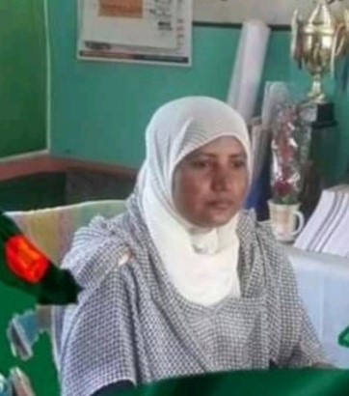
আমি,
তাছলিমা আক্তার
প্রধান শিক্ষক
রাংগাঝিরি মোঃ ইউনুছ চৌঃ সঃ প্রাঃ বিঃ
লামা , বান্দরবান ।

Slide 5
পাঠ পরিচিতি
শ্রেনিঃ প্রথম
বিষয়ঃ বাংলা
পাঠঃ ১৭
পাঠ্যাংশঃ চ - ঞ
পৃষ্ঠাঃ ২৩
সময়ঃ ৪০ মিনিট
তারিখঃ ২৮/০২/২০২০ইং

Slide 6
চলো সবাই ভিডিও দেখি
https://www.youtube.com/watch?v=IJfWQ9jtg1k

Slide 7
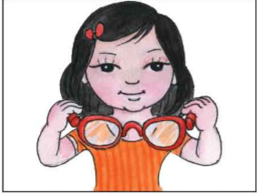
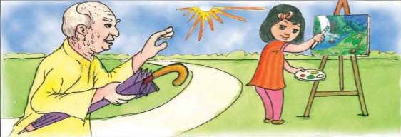
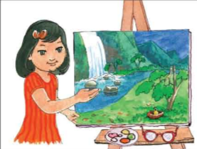
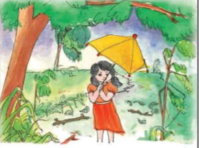
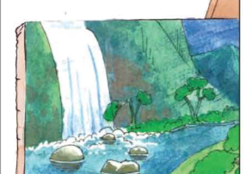
ছবি দেখে বলি
চশমা
রাখি ।
মিঞা
ডাকে
রোদে
ঘেমে ।
ছবি
দেখি ।
ঝড়
থামে ।
জল
পড়ে ।

Slide 8
শিখন ফলঃ
বলা
১.১.১ বাক্য ও শব্দে ব্যবহৃত বাংলা বর্ণমালা ধ্বনি স্পষ্ট
শুদ্ধভাবে বলতে পারবে ।
১.২.১ কারচিহ্নহীন শব্দ স্পষ্টভাবে বলতে পারবে ।
১.২.২ কারচিহ্নযুক্ত শব্দ স্পষ্টভাবে বলতে পারবে ।
১.৩.২ প্রশ্ন করতে ও উত্তর বলতে পারবে ।
পড়া
১.১.১ বাংলা বর্ণমালা স্পষ্ট ও শুদ্ধ উচ্চারণে পড়তে পারবে ।
লেখা
১.১.১ স্পষ্ট ও সঠিক আকৃতিতে বাংলা বর্ণমালা লিখতে পারবে ।

Slide 9
আজকের পাঠ
চ
ছ
জ
ঝ
ঞ

Slide 10
চশমা

Slide 12
ছবি

Slide 14
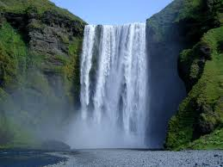
জল

Slide 15
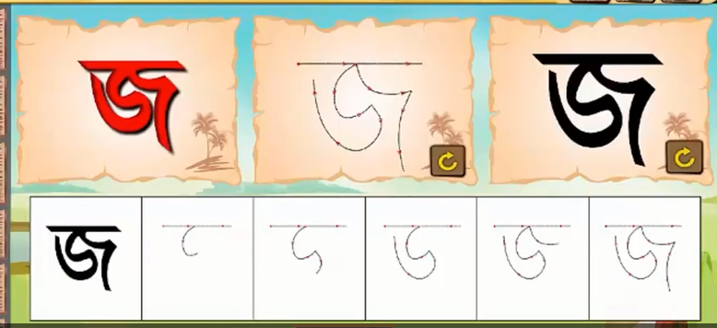

Slide 16
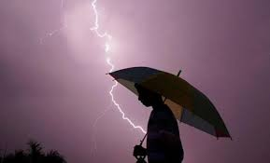
ঝড়

Slide 18
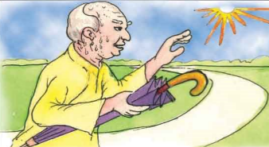
মিঞা

Slide 19
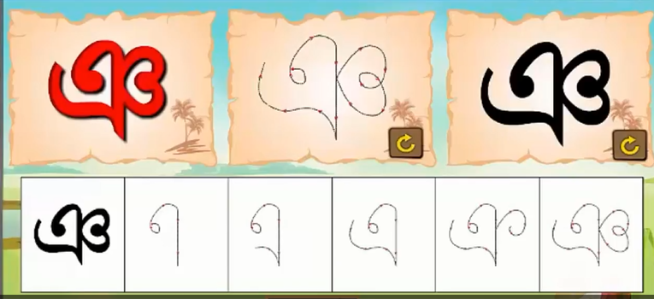

Slide 20
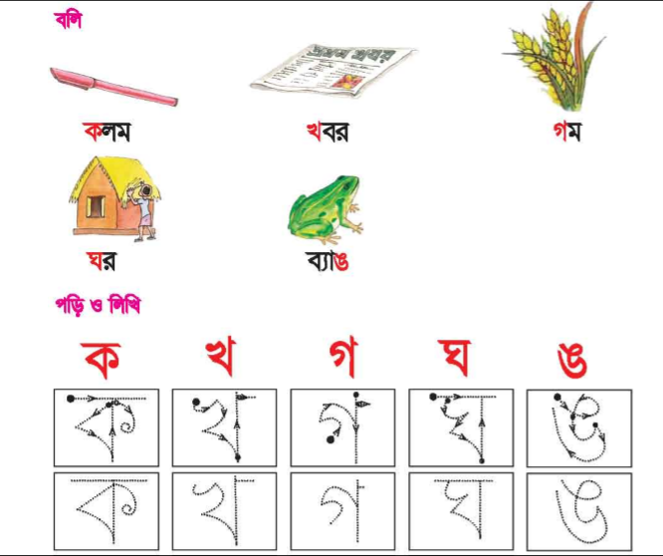
বইয়ের
সাথে
সংযোগ
তোমাদের বাংলা বইর ২৩ পৃষ্ঠা খোল।
আমার সাথে পড়।

Slide 21
এসো আমরা ছন্দে ছন্দে পড়ি ও অভিনয় করি ।
চশমা রাখি । ছবি দেখি ।
জল নামে । ঝড় থামে ।
মিঞা ডাকে রোদে ঘেমে ।

Slide 22
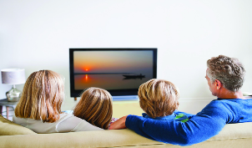
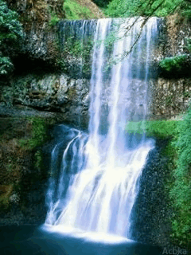
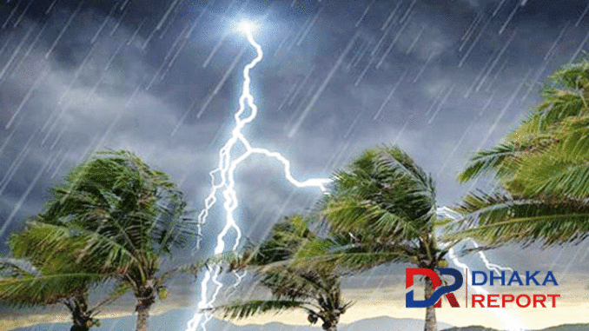
শুনি , বলি ও পড়ি।
চশমা
চ
ছবি
ছ
জল
জ
ঝড়
ঝ
মিঞা
ঞ

Slide 23
বর্ণমালা
চ
ছ
ঝ
ঞ
জ

Slide 24
দলীয় কাজ
দলনং-১- চ বর্ণ দিয়ে একটি করে শব্দ বল।
দলনং-১- ছ বর্ণ দিয়ে একটি করে শব্দ বল।
দলনং-১- জ বর্ণ দিয়ে একটি করে শব্দ বল।
দলনং-১- ঝ বর্ণ দিয়ে একটি করে শব্দ বল।
দলনং-১- ঞ বর্ণ দিয়ে একটি করে শব্দ বল।

Slide 25
একক কাজ
বর্ণ দিয়ে নুতন শব্দ বল
চ চাবি , চামচ , চালতা , চাচা , চা ,
ছ ছাতা , ছাগল , ছায়া , ছালাম , ছক্কা ।
জ জাম , জামা , জগ , জানালা , জায়গা ।
ঝ ঝর্না , ঝুড়ি , ঝুনুক , ঝুনঝুনি , ঝাড়ু ।
ঞ মিঞমিঞ , মিঞাজি ।

Slide 26
মূল্যায়ন
এলোমেলো বর্ণ গুলো সাজিয়ে লিখ।
ছ ,ঝ , জ , ঞ, চ

Slide 27
ছবি
চিত্র

Slide 28
নিরাময়মূলক ব্যবস্থা
পারগ শিশুদের সহযোগিতায় দুর্বল শিক্ষার্থীদের পাঠ বুঝতে সাহায্য করব। প্রয়োজনে নিজে সহযোগিতা করব।

Slide 29
পরিকল্পিত কাজ
আগামীকাল চ থেকে ঞ বর্ণ গুলো খাতায় এক পৃষ্ঠা লিখে আনবে ।

Slide 30
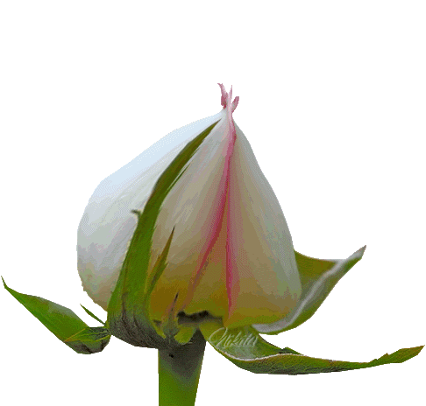
ধন্যবাদ

